Slide 1




MUHAMMAD NAUFAL FATHIN - 2200018303 - KELAS G
GITHUB : HTTPS://GITHUB.COM/MUHNAUFALF/APLIKASI-MANAJEMAN-TUGAS
APLIKASI MANAJEMEN TUGAS
PEMROGRAMAN BERORIENTASI OBJECT

Slide 2
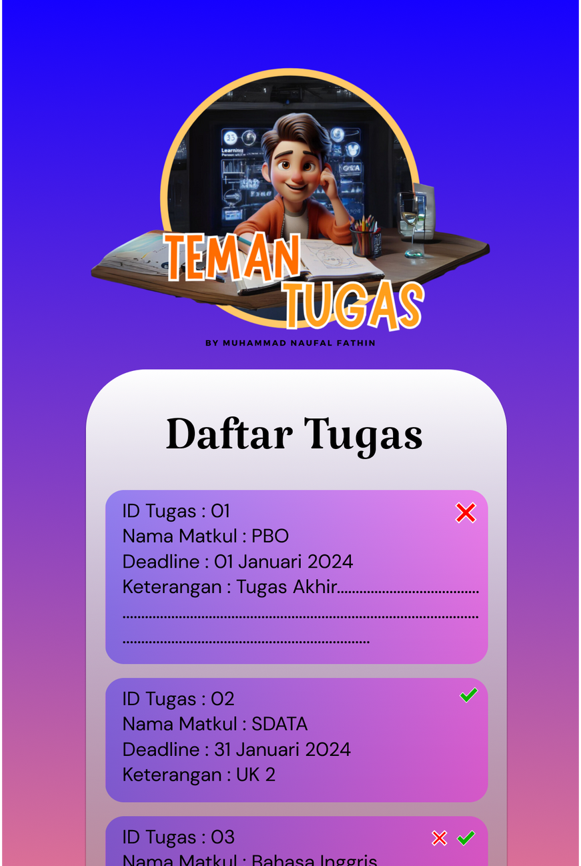

DESKRIPSI
APLIKASI
Aplikasi Manajemen Tugas
Aplikasi Manajemen Tugas: Aplikasi ini dapat membantu dalam mengatur tugas dan pekerjaan dengan lebih efisien. Aplikasi ini dapat menambahkan tugas baru, mengatur tenggat waktu, dan menandai tugas yang sudah selesai. Anda juga dapat menambahkan pengingat untuk membantu Anda mengingat tugas yang harus diselesaikan.
Created by
Muhammad Naufal Fathin
1

Slide 3
2
Login
Home
Tambah Tugas
Profile
Edit Profile
logout
FITUR
APLIKASI
MNF

Slide 4
ALUR KERJA
Menambahkan tugas baru
Pengguna dapat menambahkan tugas baru dengan mengklik tombol “Tambah Tugas” pada Home Page aplikasi. Setelah itu, pengguna dapat memasukkan detail tugas seperti id tugas, nama matakuliah, Deadline, deskripsi/keterangan tugas.
Mengatur tenggat waktu
Pengguna dapat mengatur tenggat waktu untuk setiap tugas yang ditambahkan. Tenggat waktu dapat diatur dengan memilih tanggal dan waktu pada kalender yang tersedia.
Menandai tugas yang sudah selesai
Pengguna dapat menandai tugas yang sudah selesai dengan mengklik tombol “Selesai” pada halaman tugas. Tugas yang sudah selesai akan ditandai dengan warna hijau.
Menambahkan pengingat
Pengguna dapat menambahkan pengingat untuk tugas yang harus diselesaikan. Pengingat dapat diatur dengan memilih tanggal dan waktu pada kalender yang tersedia.
3

Slide 5
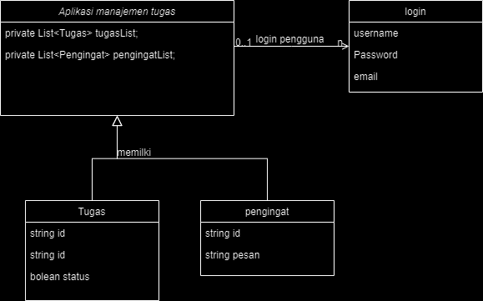
DIAGRAM CLASS
4

Slide 6
5
RANCANGAN
ANTARMUKA
Halaman Awal
Login
Create Account
Home
Tambah Tugas
Account
Edit account

Slide 7
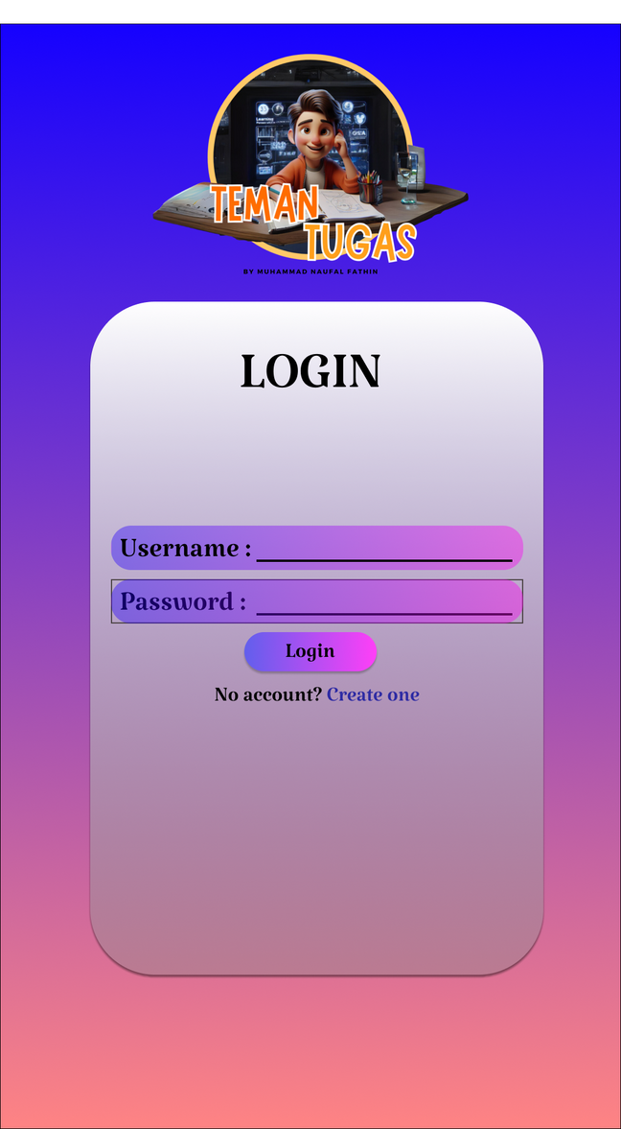
5
RANCANGAN
ANTARMUKA
Halaman Awal
Login
Create Account
Home
Tambah Tugas
Account
Edit account

Slide 8
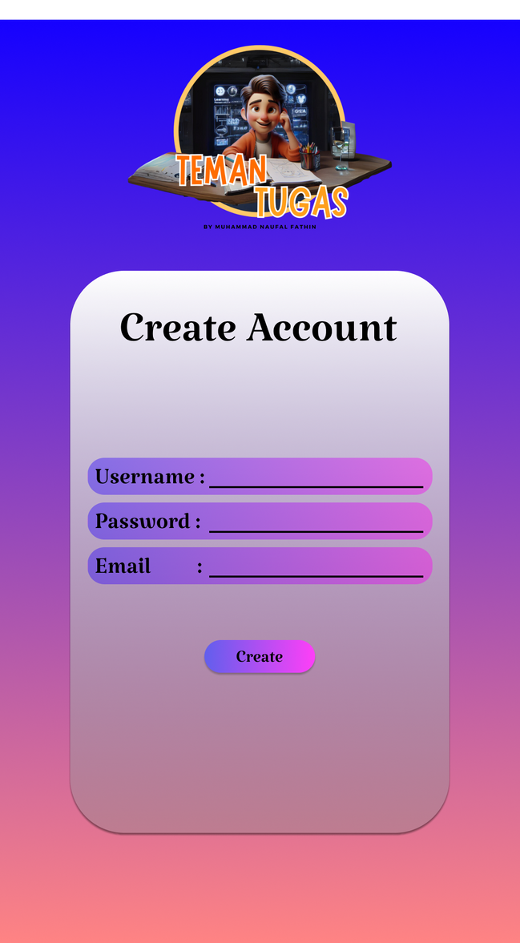
5
RANCANGAN
ANTARMUKA
Halaman Awal
Login
Create Account
Home
Tambah Tugas
Account
Edit account

Slide 9
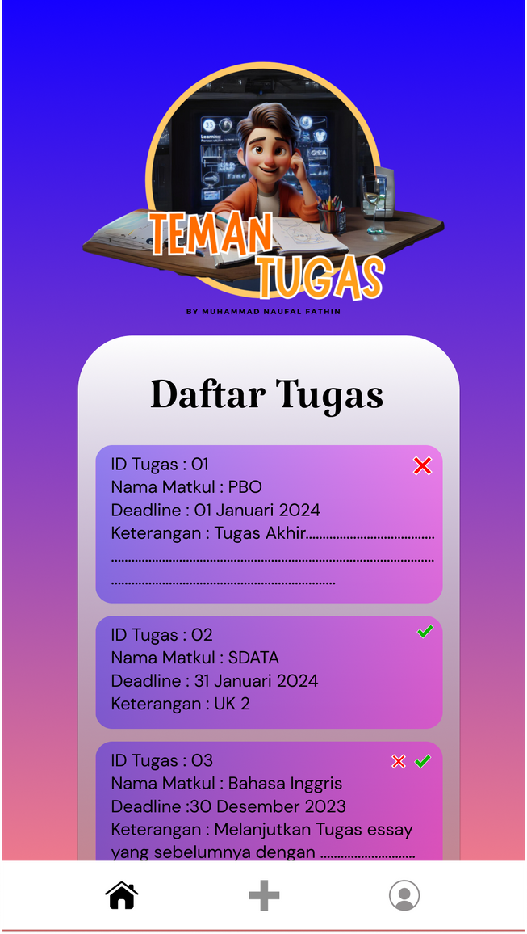
5
RANCANGAN
ANTARMUKA
Halaman Awal
Login
Create Account
Home
Tambah Tugas
Account
Edit account

Slide 10
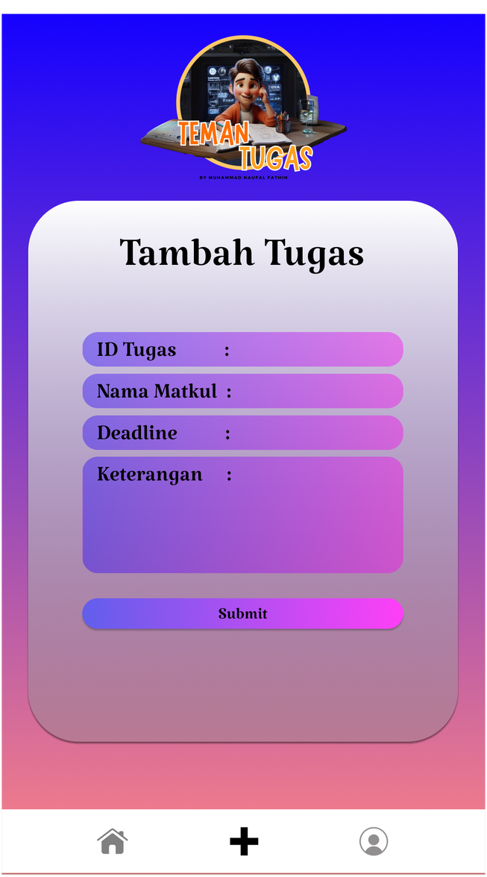
5
RANCANGAN
ANTARMUKA
Halaman Awal
Login
Create Account
Home
Tambah Tugas
Account
Edit account

Slide 11
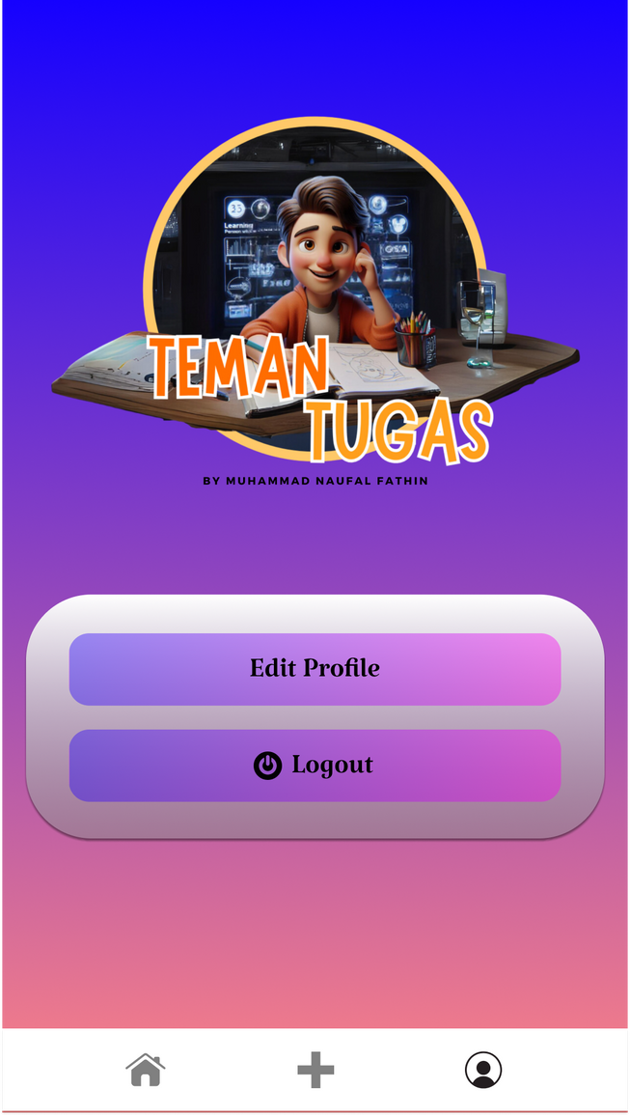
5
RANCANGAN
ANTARMUKA
Halaman Awal
Login
Create Account
Home
Tambah Tugas
Account
Edit account

Slide 12
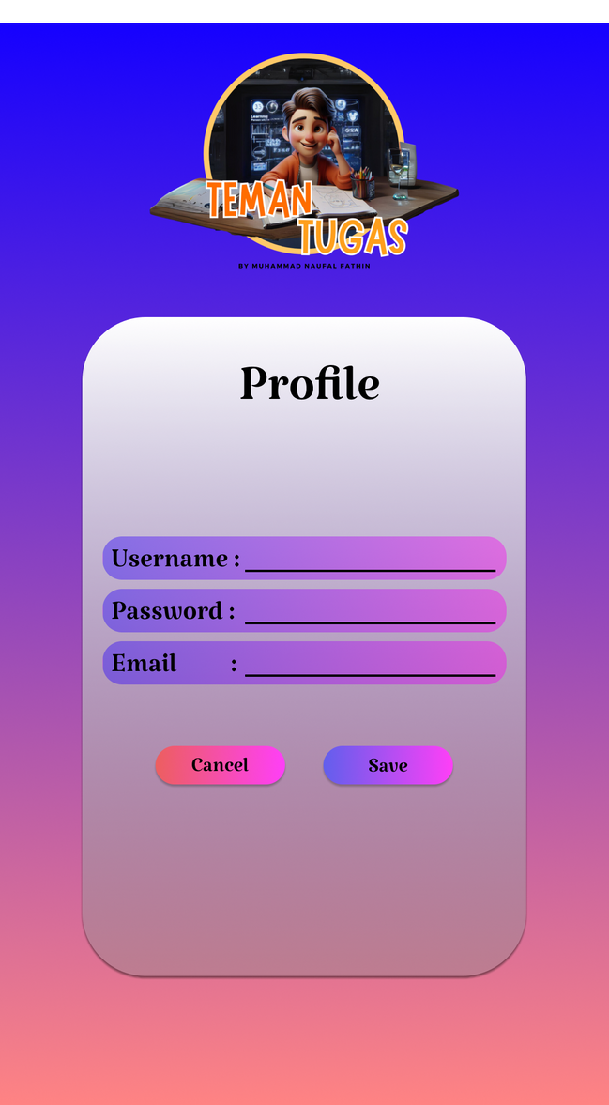
5
RANCANGAN
ANTARMUKA
Halaman Awal
Login
Create Account
Home
Tambah Tugas
Account
Edit account

Slide 13
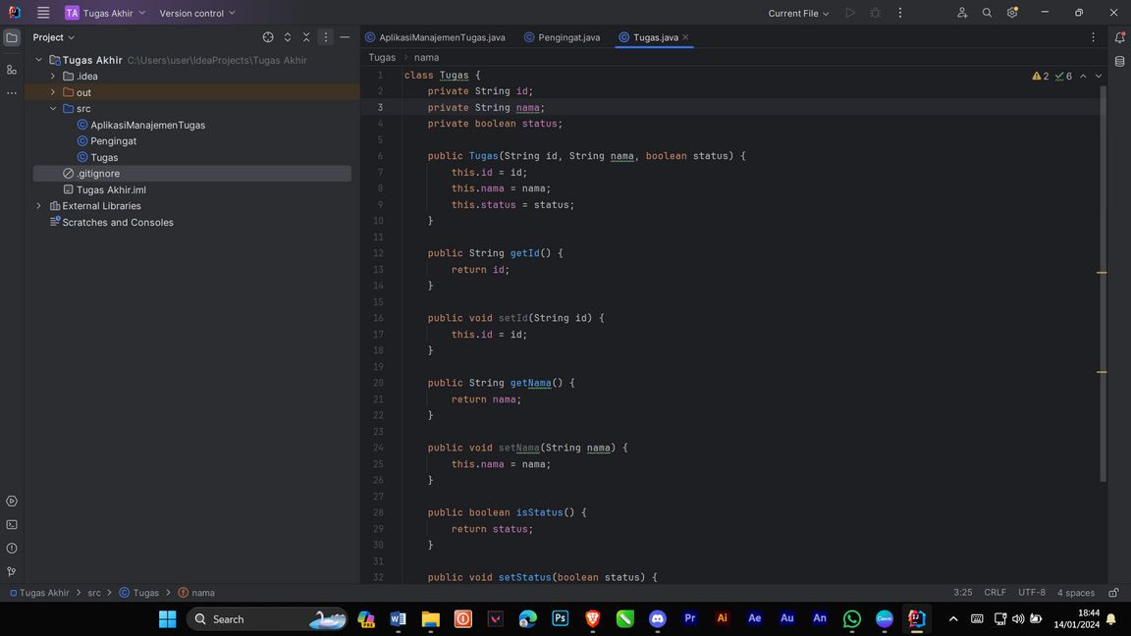
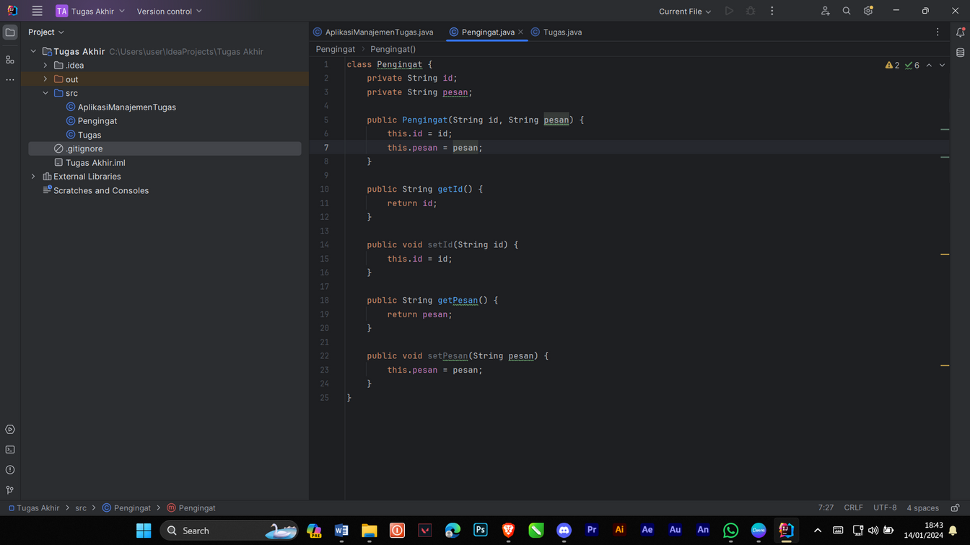
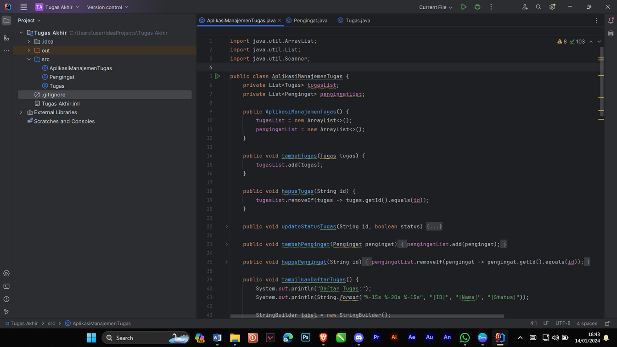
6
SCREENSHOT CODING

Slide 14
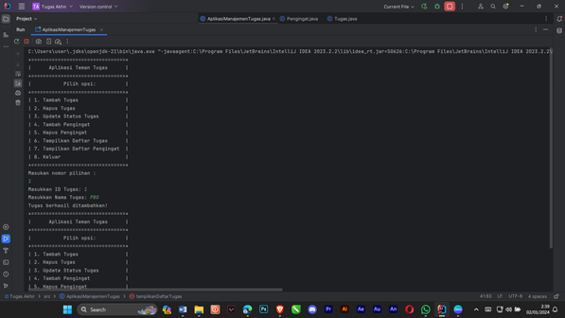
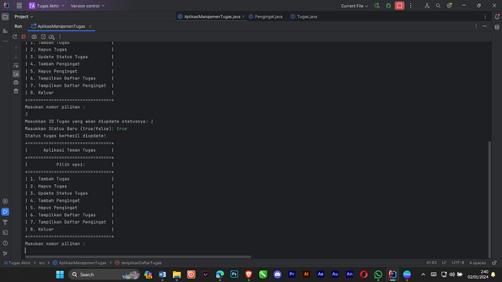
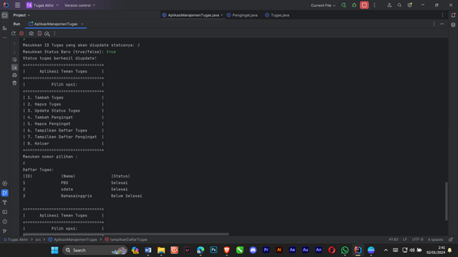
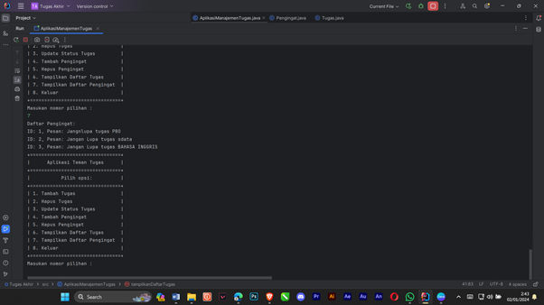
SCREENSHOT TAMPILAN LUAR
7

Slide 15
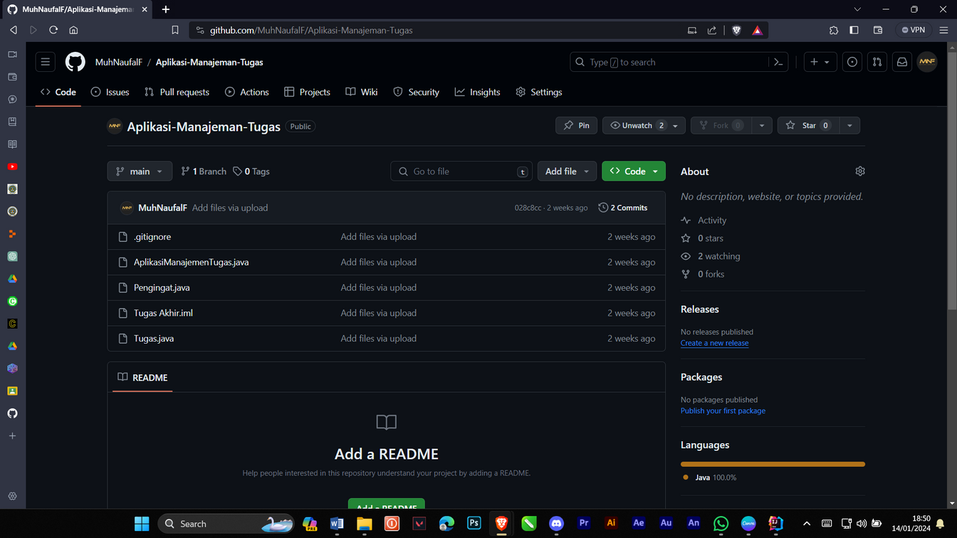
SCREENSHOT TAMPILAN UNGGAHAN
8

